Slide 1
数字逻辑设计
Digital Logic Design
王鸿鹏
School of Computer Science
wanghp@hit.edu.cn

Slide 2
时序逻辑元件
锁存器（Latch）
触发器（Flip-Flop）
带附加输入端的边沿触发器
触发器类型转换

Slide 3
边沿触发器
D触发器
SR触发器
JK锁存器
T触发器
T′触发器
带附加输入端的触发器

Slide 4
时钟触发器
受时钟脉冲控制的触发器称作时钟触发器。
时钟也称同步信号。将多个触发器的时钟端相连，可以控制它们同一时刻动作。
时钟触发器分类
Q
Q′
电平触发方式：时钟信号高电平期间，触发器可以做状态翻转
按逻辑功能
CK
D
按触发方式
SR触发器
D触发器
JK触发器
T触发器
T'触发器
电平触发
CK
边沿触发
CK
边沿触发方式：时钟上升沿到来时刻，触发器可以做状态翻转

Slide 5
边沿触发器—— D触发器
时钟触发器的特点
(1) 逻辑符号
♦由时钟脉冲确定状态转换的时刻(即何时转换？)
♦由输入信号确定触发器状态转换的方向(即如何转换？)
上升沿触发
Q
Q′
Q
Q′
CK
D
CK
D
上升沿时刻
CK
(2) 功能表（上升沿为例）
D
时钟端 CK | 输入端 D | 现态 Q_{n} | 次态 Q_{n+1}
↑ | 0 | 0 | 0
↑ | 0 | 1 | 0
↑ | 1 | 0 | 1
↑ | 1 | 1 | 1
采样D端的数据
必须保证上升沿时刻能采样到正确数据
Q
(4) 驱动表
避免了空翻
Q_{n} | → | Q_{n+1} | D
0 | → | 0 | 0
0 | → | 1 | 1
1 | → | 0 | 0
1 | → | 1 | 1
D触发器的特点：
最简单，应用最广
(3) 次态方程
Q^{n+1} = D

Slide 6
用Verilog实现D触发器
module VrDff(CLK, D, Q);
input CLK, D;
output reg Q;
always @ (posedge CLK)
Q <= D;
endmodule

Slide 7
用Verilog实现带异步清零端的D触发器
module VrDffC(CLK, CLR, D, Q);
input CLK, CLR, D;
output reg Q;
always @ (posedge CLK or posedge CLR)
if (CLR==1) Q <= 0;
else Q <= D;
endmodule

Slide 8
带时钟使能端和同步置位D触发器
module VrDffSE(CLK, S, CE, D, Q);
input CLK, S, CE, D;
output reg Q;
always @ (posedge CLK)
if (S==1) Q <= 1;
else if (CE==1) Q <= D;
endmodule

Slide 9
边沿触发器—— SR触发器
(2) 功能表（上升沿）
(4) 驱动表
(1) 逻辑符号
时钟端 CK | 输入端 R | 输入端 S | 现态 Q_{n} | 次态 Q_{n+1}
↑ | 0 | 0 | 0 | 0
↑ | 0 | 0 | 1 | 1
↑ | 0 | 1 | 0 | 1
↑ | 0 | 1 | 1 | 1
↑ | 1 | 0 | 0 | 0
↑ | 1 | 0 | 1 | 0
↑ | 1 | 1 | 0 | —
↑ | 1 | 1 | 1 | —
Q_{n} | → | Q_{n+1} | R | S
0 | → | 0 | X | 0
0 | → | 1 | 0 | 1
1 | → | 0 | 1 | 0
1 | → | 1 | 0 | X
Q
Q
Q
Q
CK
R
S
CK
R
S
驱动表可以从触发器功能推导出来
(3) 次态方程
输入存在约束
Q_{n+1} = S + RQ_{n}
SR触发器：输入存在约束
D触发器： 没有约束，但是只有一个输入端
SR = 0 （约束条件）

Slide 10
边沿触发器—— JK触发器
(3) 次态方程
(1) 逻辑符号
Q
Q
Q
Q
Q_{n+1} = J Q_{n} + K Q_{n}
CK
K
J
CK
K
J
JK
Q_{n}
00 01 11 10
(2) 功能表（下降沿）
功能最全，输入没有约束
0
1
0
0
1
1
1
0
0
1
时钟端 CK | 输入端 J | 输入端 K | 现态 Q_{n} | 次态 Q_{n+1}
↓ | 0 | 0 | 0 | 0
↓ | 0 | 0 | 1 | 1
↓ | 0 | 1 | 0 | 0
↓ | 0 | 1 | 1 | 0
↓ | 1 | 0 | 0 | 1
↓ | 1 | 0 | 1 | 1
↓ | 1 | 1 | 0 | 1
↓ | 1 | 1 | 1 | 0
(4) 驱动表
保持
输入端 J K |  | 次态 Q_{n+1}
0 | 0 | Q_{n}
0 | 1 | 0
1 | 0 | 1
1 | 1 | Q_{n}
Q_{n} | → | Q_{n+1} | J | K
0 | → | 0 | 0 | X
0 | → | 1 | 1 | X
1 | → | 0 | X | 1
1 | → | 1 | X | 0
置 0
置 1
翻转

Slide 11
边沿触发器—— JK触发器
输入端 J K |  | 次态 Q_{n+1}
0 | 0 | Q_{n}
0 | 1 | 0
1 | 0 | 1
1 | 1 | Q_{n}
时钟边沿触发器
Q
Q
♦何时转换？——时钟脉冲有效边沿到来时刻
♦如何转换？ ——输入信号取值确定
CK
K
J
CK
JK=10,11
J
01,00
0
1
10,00
K
JK=01,11
Q
设0
JK触发器状态图

Slide 12
边沿触发器—— T触发器
(1) 逻辑符号
(2) 功能表（下降沿）
时钟端 CK | 输入端 T | 现态 Q_{n} | 次态 Q_{n+1}
↓ | 0 | 0 | 0
↓ | 0 | 1 | 1
↓ | 1 | 0 | 1
↓ | 1 | 1 | 0
输入端T | 次态 Q_{n+1}
0 | Q_{n}
1 | Q_{n}
Q
Q′
Q
Q
CK
T
CK
K
保持
J
翻转
T
是JK触发器的特例
(3) 次态方程
IF J=K=T
Q_{n+1} = T Q_{n} + T Q_{n}
= T ⊕ Q_{n}
Q_{n+1} = J Q_{n} + K Q_{n}

Slide 13
边沿触发器—— T'触发器
(1) 逻辑符号
(2) 功能表（下降沿）
时钟端 CK | 输入端 T | 现态 Q_{n} | 次态 Q_{n+1}
↓ | 1 | 0 | 1
↓ | 1 | 1 | 0
Q
Q′
CK
T
是T触发器的特例
“1”
(4) 波形分析
(3) 次态方程
CK
Q_{n+1} = J Q_{n} + K Q_{n}
设0
IF J=K=T=1
Q
Q_{n+1} = Q_{n}
计数
二分频

Slide 14
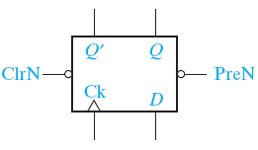
带附加输入端的边沿触发器
带异步清零端和异步置1端
异步：独立于时钟信号
用途：为触发器设置指定状态
时钟端 CK | 输入端 D | 异步置1端PreN | 异步清零端ClrN | 次态 Q_{n+1}
X | X | 0 | 0 | 不允许
X | X | 0 | 1 | 1
X | X | 1 | 0 | 0
↑ | 0 | 1 | 1 | 0
↑ | 1 | 1 | 1 | 1
0,1,↓ | X | 1 | 1 | Q_{n}
低电平有效
低电平有效
CK
ClrN
1
PreN
D
Q_{n+1} = D
设1
Q
清0
保持

Slide 15
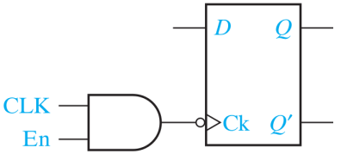
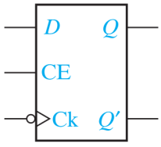
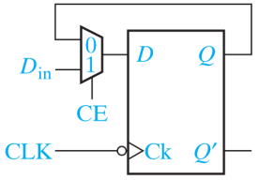

带附加输入端的边沿触发器—续
带时钟使能端
Solution:
使能端CE不与时钟端CLK捆绑使用
CE=0
CE=1
信号给定正确
En
设0
CLK
后果: 失去同步性！
信号给定错误
设0
En
CLK

Slide 16
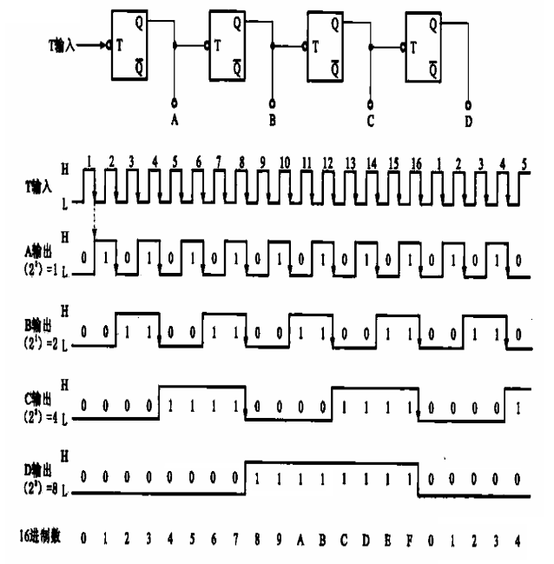
T触发器的应用—二进制加法计数器

Slide 17

JK触发器的应用实例
例1：写出JK触发器的次态方程
Q_{n+1} = J Q_{n} + K Q_{n}
= J Q_{n}
Q
Q
CK
J
K
= A Q_{n} + B Q_{n} Q_{n}
A
CP
1
= AQ_{n} · B Q_{n} Q_{n}
B
= (A +Q_{n}) (B +Q_{n} ) Q_{n}
= A BQ_{n} + BQ_{n}
= BQ_{n}

Slide 18

JK触发器的应用实例2
例2：画出Q端波形图
方法1：写出JK触发器的次态方程
Q_{n+1} = J Q_{n} + K Q_{n}
= (A ⊕B )Q_{n} + Q_{n}Q_{n}
= A⊕B + Q_{n}
Q
Q
CK
J
K
A
按照次态方程，在每一个时钟下降沿画出Q端波形
B
CP
方法2：在每一个时钟下降沿，计算J和K的取值，从而确定Q端波形
CP
输入端 J K |  | 次态 Q_{n+1}
0 | 0 | Q_{n}
0 | 1 | 0
1 | 0 | 1
1 | 1 | Q_{n}
A
第1个↓：J=0，K=1 置0功能
第2个↓：J=0，K=1 置0功能
第3个↓：J=1，K=1 翻转功能
第4个↓：J=0，K=0 保持功能
第5个↓：J=0，K=0 保持功能
B
设 0
Q

Slide 19
触发器的应用——1
1. 存储功能的应用——保存瞬态信号，直到清除为止
【例】举重裁判逻辑电路V2.0: 一个主裁判A和两个副裁判B和C，只有两人以上(必须包含主裁判在内)认定试举动作合格，并按下自己的按钮时，输出信号Z=1，该信号一直保持下去，直到工作人员按下清除按钮 P为止。
B
分析：
三个人的按钮动作有先后、长短之别，所以需要3个存储元件分别保存三个按钮信号；
存储元件有置1和置0功能即可（锁存器和RS、JK、D触发器均可）
A
＋
－
C
Z

Slide 20
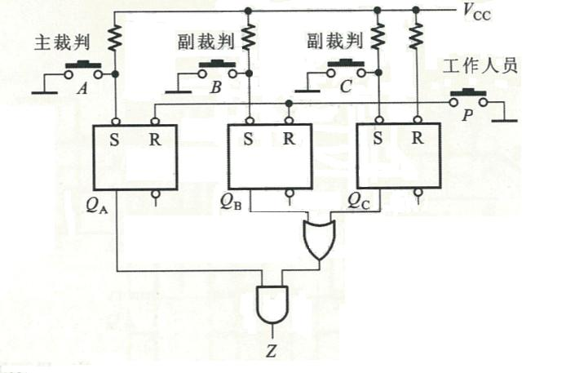

触发器的应用——续
B
A
主裁判
副裁判
副裁判
对于每个锁存器：
裁判按钮按下，执行置1功能；按钮弹起，执行保持功能；
按钮P按下，全体执行置0功能
工作人员
＋
－
C
Z
基本RS锁存器
锁存器的置1端S： 连接主裁按钮A、和副裁B、C输出的低电平
锁存器的置0端R：连接工作人员按钮P给出的低电平
输出信号Z：三个锁存器输出状态的或与逻辑。
采用JK触发器或D触发器，如何实现？哪种方法更简单？

Slide 21
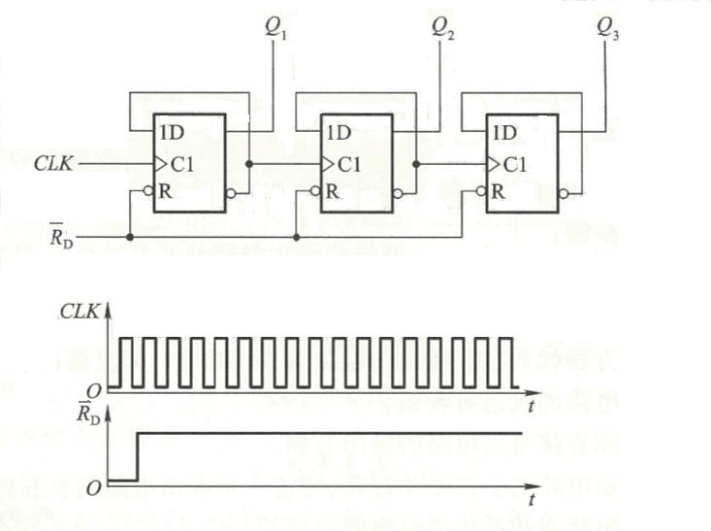
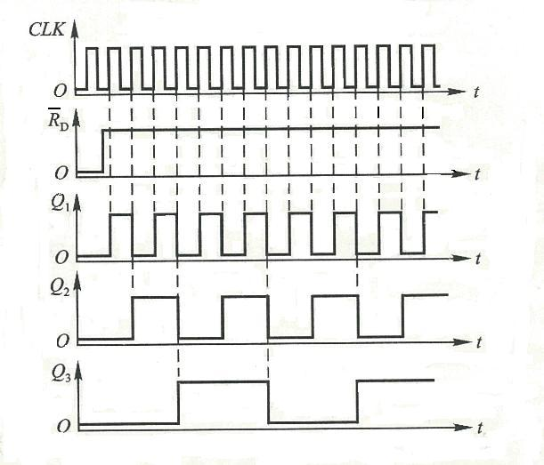
触发器的应用——2
2. 分频/计数功能的应用——
利用触发器的置0、置1功能，由多个触发器组成分频电路，对输入的时钟信号进行分频。
【例】分析输出信号Q₁、Q₂、Q₃与时钟信号CLK之间的频率关系，R为清零端
T'触发器
Q₁对CLK二分频
Q₂对CLK四分频
Q₃对CLK八分频
Q₁、Q₂、Q₃输出波形

Slide 22
边沿触发器—— 总结
时钟边沿触发器的特点
♦ 由时钟脉冲边沿确定状态转换的时刻(即何时转换？)，其余时刻都是保持功能
♦ 由输入信号确定触发器状态转换的方向(即如何转换？)
思考：对于一个下降沿触发的JK触发器，如果让它实现保持功能，有几种方法可以做到？
♦ 方法1：
最简单的方法：不给有效的时钟边沿（此时不用考虑J端和K端的信号）
♦ 方法2：
给时钟下降沿，此时触发器的保持功能就必须依靠J端和K端的信号配合才能完成
方法

Slide 23
边沿触发器
D触发器
RS触发器
JK锁存器
T触发器
T′触发器
带附加输入端的触发器

